Slide 1
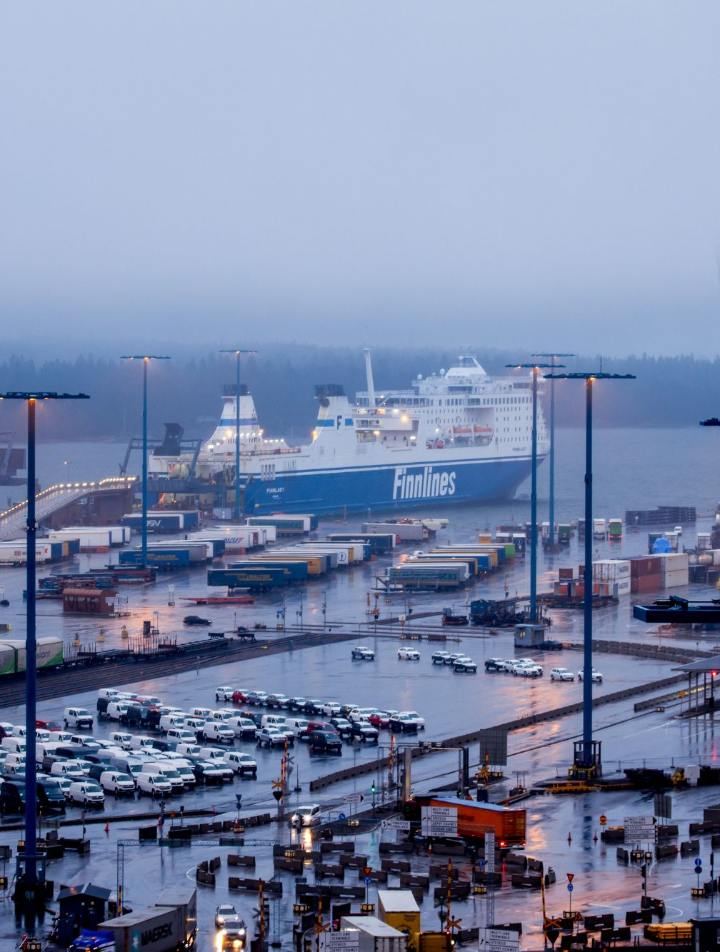
2. ryhmäkeskustelu:
Latausinfran edistäminen liikenteen ja asutuksen keskuksissa
Kierros osallistujien kesken:
Mitä kysymyksiä ja kommentteja alustus herätti?

Slide 2
Mitä ajatuksia alustus herätti - ryhmissä keskusteltua:
Satamat tarjoavat esimerkin tilanteesta, jossa kaikki toiminta sähköistyy yhtä aikaa (laivat, työkoneet, kuljetuskalusto ja muu infrastruktuuri).
  Laivojen lataus vaatii erittäin suuria lataustehoja, ja satamien lataustarve kasvaa kokonaisvaltaisesti.
  Paikallisakkujen käyttö satamissa voisi olla hyödyllistä kuormitushuippujen tasaamiseen ja verkon vahvistamisen tarpeen vähentämiseen.
Satamien sähköistämistä helpottaa se, että ne ovat usein kaupunkien hallinnoimia ja kaupungeilla on tahtotila edistää sähköistymistä.
  Suuri osa satamien autopaikoista tulisi tulevaisuudessa olla varustettu latauspisteillä.
  Latausinfrastruktuuri vaatii huomattavia maa-alueita satamien sisällä — kysymys “kuka maksaa?” on edelleen auki.
AFIR-vaatimuksia pidetään riittämättöminä todellisiin sähköistämistarpeisiin, kun koko liikennejärjestelmä muuttuu sähköiseksi.
Pääkaupunkiseutu tarvitsee suurimman osan latausinfrasta väestö- ja liikennekeskittymisen vuoksi.
  Muu Suomi ei tarvitse yhtä tiheää latausverkkoa kaupungistumiskehityksen takia. Toisaalta siellä on muita huomioitavia asioita, kuten pitkät välimatkat, joita ei sovi unohtaa ja ratkaisut tuleekin miettiä alueiden tarpeista lähtien.

Slide 3
Latausinfran edistäminen liikenteen ja asutuksen keskuksissa
Väite 1: Kaavoituksen ja lupaprosessien hitaus hidastaa raskaan liikenteen latausratkaisujen kehittymistä.
Miten nykyään kaavoituksessa ja kuntien päätöksenteossa voitaisiin edistää raskaan liikenteen latausasemien rakentumista?
  Mitä muutoksia kuntien päätöksentekoon ja kaavoituksen prosesseihin tarvittaisiin, jotta jakeluinfran sijoittaminen oleellisiin paikkoihin onnistuisi nykyistä paremmin?
    Onko tunnistettavissa missä kohtaa prosesseja ongelma on?
Missä lupaprosessien vaiheissa syntyvät pisimmät viiveet ja esteet – ja miten ne voidaan ohittaa, ketjuttaa tai yhdistää?

Slide 4
Väite 1 – ryhmissä keskusteltua
Kaavoituksen ja lupaprosessien hitaus hidastaa latausasemien rakentamista, koska luvitusta ei voida tehdä etukäteen ilman varmaa tilausta -> tämä aiheuttaa merkittävän pullonkaulan
  Kaupunkialueilla latausasemien luvittamista hidastaa kilpailu maa-alueiden muista käyttötarkoituksista sekä valitusprosessit
  Logistiikkakeskukset ja tehdasalueet ovat luontevia latauspaikkoja, koska raskas liikenne liikennöi jo näissä kohteissa ja energiainfraa on usein saatavilla.
Markkinaehtoinen kehitys toimii lähinnä valtateillä, joten valtiolla voisi olla rooli latausverkoston mahdollistamisessa erityisesti pääreittien ulkopuolella
  Hämeen liiton selvityksen mukaan keskeiset latauspaikat voidaan tunnistaa hyvin, mutta toteutus edellyttää investoijaa, mikä muodostaa käytännön esteen etenemiselle.
Sähköliittymien toteutuminen oikea-aikaisesti on ”muna–kana-ongelma”: verkkoyhtiöt eivät investoi varmuuden vuoksi, mutta investointipäätöksiä ei voida tehdä ilman liittymää.
  Kunnat ja muut toimijat voisivat parantaa sähköverkkoyhtiöiden ennakkotietoa tulevista latausasemista, jotta verkkoinvestointeja voidaan suunnitella ajoissa.
Paikallisakut voivat mahdollistaa suuremman latauskapasiteetin pienemmällä sähköliittymällä, tasata kulutuspiikkejä ja vähentää huipputehoa tai toimia osana ratkaisua syrjäisemmissä kohteissa, mutta käytännön kokemuksia on vielä vähän.
  Yksittäisiä esimerkkejä paikallisakkujen hyödyntämisestä on, kuten Storemen Logistics Tuusulassa, mutta markkinaehtoinen laajeneminen ei ole vielä tapahtunut.

Slide 5
Latausinfran edistäminen liikenteen ja asutuksen keskuksissa
Väite 2: Taajamissa latausinfran suurin haaste on tilan niukkuus ja kilpailevat maankäyttötarpeet.
Millaisia kompromisseja tarvitaan, kun lataus kilpailee muun maankäytön kanssa?
  Miten esim. kunta voi priorisoida, kun lataus kilpailee muun toiminnan tai rakentamisen kanssa (esim. selkeät arviointikriteerit)?
Mitä konkreettisia mahdollisuuksia on toiminnalle ilman kaavamuutoksia?
  Millaisissa tapauksissa se voisi olla mahdollista (milloin sähkön lataus voi olla ”osa tarkoitusta”)?
    Jos em. tieto olisi olemassa, voisivatko kunnat/alueet tarjota avoimen tietokannan alueista, joilla ei tarvittaisi kaavamuutosta?
Mitä yhteiskäyttöratkaisuja (lataus ja muu toiminta yhdistettynä) voitaisiin hyödyntää? Mitä olemassa olevia tiloja (esim. sisäpihoja, teollisuusalueita/tontteja) voitaisiin hyödyntää?
  Mitä muutoksia em. keinot vaatisivat?

Slide 6
Väite 2 – ryhmissä keskusteltua
Latausinfrastruktuurin kehittäminen on kytkettävä osaksi kaupunkistrategiaa ja ilmastotavoitteita, sillä pelkkä taloudellinen kannattavuus ei ohjaa sen toteutumista
  Tilankäytön niukkuus ohjaa latausratkaisuja keskustojen ulkopuolelle, lataaminen ja tauotus samassa paikassa voisi tehostaa maankäyttöä edellyttäen muutosta kuljetusalan toimintatapoihin.
Maankäyttö ja lupaprosessit vaihtelevat kunnittain: tiiviissä kaupunkirakenteessa tontteja ei mielellään luovuteta lataukselle, ja byrokratia hidastaa toteutusta. Tämän vuoksi valtakunnallisia linjauksia pidetään välttämättöminä.
  Voidaanko lataus integroida olemassa oleviin pysäköinti- ja jakelupaikkoihin ilman täysin uusia aluevarauksia, ja fossiilisten jakelupaikkojen uudelleenkäyttö voi olla toimiva vaihtoehto.
  Kevyen ja raskaan liikenteen yhteiset latausalueet ovat mahdollisia, kuten Linnatuulen esimerkki osoittaa, kun sähkö- ja liikennesuunnittelu tehdään huolellisesti.
Logistiikka- ja teollisuusalueet (esim. SSAB Hämeenlinnassa ja Metsä Group Kemi) tarjoavat luontevia paikkoja keskitetylle lataukselle, jossa useat toimijat voivat hyödyntää samaa infraa, vaikkakin tämän tyyppiset ratkaisut ovat suljettuja ja näin ollen hyödynnettävissä rajatusti.
Markkinavuoropuhelun ja näkyvyyden tarve: selkeä tieto olemassa olevista ja tulevista latausmahdollisuuksista on välttämätöntä, jotta sähkökaluston hankintoja voidaan perustella ja nopeuttaa.
  Käyttötapaukset ja reitit vaihtelevat, mikä vaatii joustavia ratkaisuja ja mahdollisuutta sovittaa lataus sekä säännölliseen että satunnaiseen tarpeeseen (olisiko yksi ratkaisu myös esim. pelkän nupin lataaminen vaikka onkin lisätyö?).
  Koska sähkörekkoja on vielä vähän, terminaalilataus ja tarkka ennakkotieto latauspaikoista ovat keskeisiä, julkinen lataus ei ole vielä riitä varmana ratkaisuna.

Slide 7
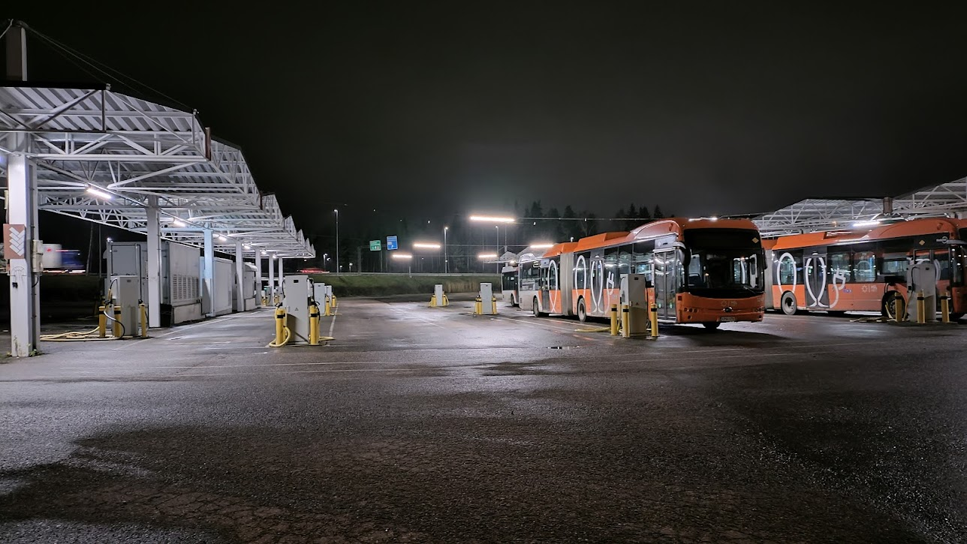

Slide 8
Latausinfran edistäminen liikenteen ja asutuksen keskuksissa
Väite 3: Sähköverkon kapasiteetti ja suurteholatauksen vaatimukset rajoittavat sopivien sijaintien määrää.
Miten sähköverkon kapasiteettitarve voitaisiin kytkeä tiiviimmin osaksi maankäytön suunnittelua?
Voisivatko verkonhaltijat ja esim. kunnat tehdä yhteisiä ennakoivia aluevarauksia? Millä keinoin?
Hyviä esimerkkejä, joissa latausinfran ja verkon kehitys on onnistunut samanaikaisesti?
Millaisia toteutustapoja voidaan käyttää MW-tason latauksen mahdollistamiseksi verkon rajatun kapasiteetin alueilla?
Miten verkon kehittämisohjelmat voidaan synkronoida tärkeimpiin logistiikkakeskittymiin?

Slide 9
Väite 3 – ryhmissä keskusteluta
Väyläviraston varovaisuus ja tulkinnat mahdollisista merkittävistä liiketoimintamahdollisuuksista, joka tuo kilpailutustarpeen, ovat hidastaneet levähdysalueiden hyödyntämistä latausasemille, vaikka tahto edistää asiaa on olemassa.
Maankäytön suunnittelu on monimutkaista eri intressien yhteensovittamista, ja valitukset voivat venyttää aikatauluja merkittävästi, jopa yksinkertaisissa hankkeissa.
Rakennuslain muutokset ja tulkinnat (esim. puhtaan siirtymän helpotukset) voivat vaikuttaa siihen, milloin lupa vaaditaan ja milloin ei, mikä luo epävarmuutta toimijoille.
  Helsingin sataman tulkinta kaavamuutoksen tarpeesta kaupalliselle lataustoimijalle poikkeaa selvästi muiden satamien käytännöistä ja herättää huolta mahdollisesta kilpailun rajoittumisesta.
  Muualla Suomessa satamissa latausasemien toteutus on onnistunut riippumatta siitä, kuka toiminnan tuottaa, mikä korostaa tarvetta yhtenäisille linjauksille.
Maakuntaliitot ja kunnat ovat edenneet aktiivisesti paikkakartoituksissa ja tarveselvityksissä, mikä on lisännyt vuoropuhelua ja konkretisoinut latausinfran kehittämistarpeita.
Sähköliittymien tarve ja tehotarve kasvaa liikenteen sähköistymisen myötä
  Helsingissä tehotilanne on keskimäärin hyvä
  koko Suomessa päätieverkolla kapasiteetin arvioidaan riittävän lähivuosina.
Gradian pilotti tuottaa arvokasta käytännön tietoa raskaan liikenteen latauksen kustannuksista, aikatarpeista ja toimivuudesta eri ajotilanteissa, tukien kehittämistyötä.

